Slide 1
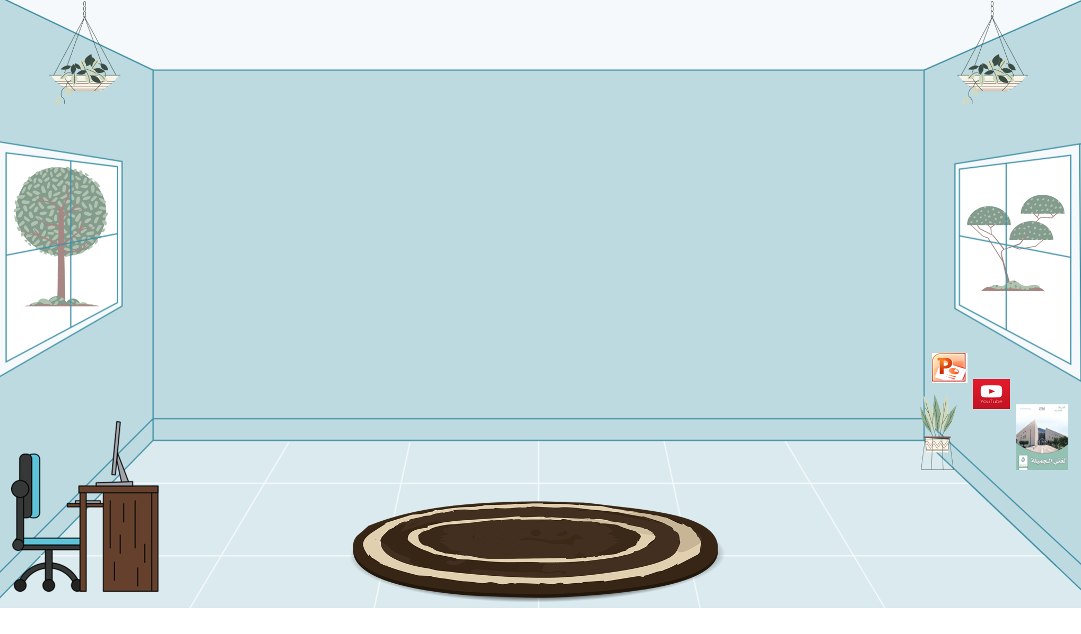
درس اليوم بعنوان:
الفَهْم القِرَائِي
المادة: لغتي الجميلة
الصف: الخامس الابتدائي
التاريخ: 27 / 7 / 1442 هـ
بالقراءة يرتقي فكري
اللَّهُمَّ انْفَعْنَا بِمَا عَلَّمْتَنَا, وَعَلِّمْنَا مَا يَنْفَعُنَا, وَزِدْنَا عِلْمًا إِلَى عِلْمِنَا

Slide 2
مساء الخير يا وطني

Slide 3
حل الواجبات و إرسالها في الموعد المحدد.
المشاركة و التفاعل أثناء الحصة.
المراجعة اليومية للدروس السابقة.
عدم الكتابة في دردشة الاجتماع إلا بإذن المعلم
إغلاق مكبّر الصوت و عدم فتحه إلا بإذن المعلم.
رفع اليد عند المشاركة و انتظار الموافقة.
الحضور قبل الحصة الدراسية و عدم المغادرة إلا بعد انتهائها.

Slide 4
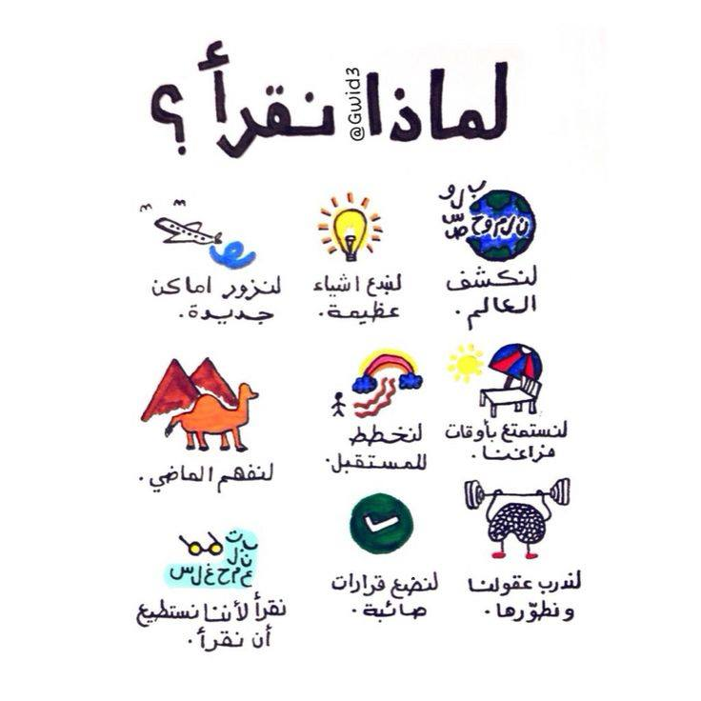
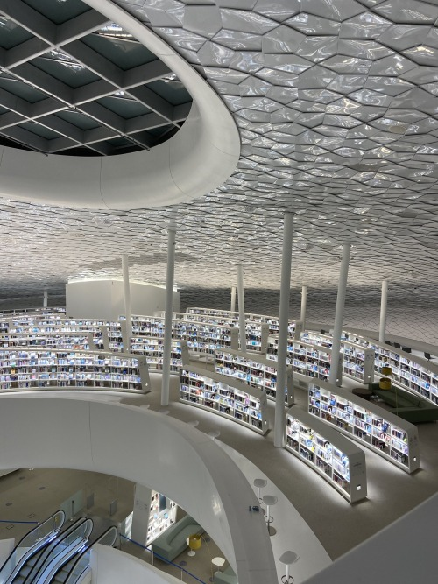
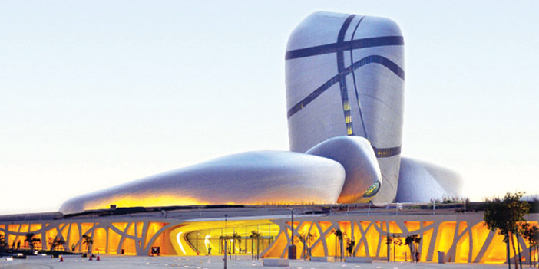
استراتيجية المناقشة:
لماذا نقرأ ؟
ما أنواع القراءة من حيثُ الأداء ؟
القراءة الصامتة.
1
مكتبة إثراء
مركز الملك عبد العزيز الثقافي
القراءة الجهرية.
2
اللَّهُمَّ انْفَعْنَا بِمَا عَلَّمْتَنَا, وَعَلِّمْنَا مَا يَنْفَعُنَا, وَزِدْنَا عِلْمًا إِلَى عِلْمِنَا

Slide 5
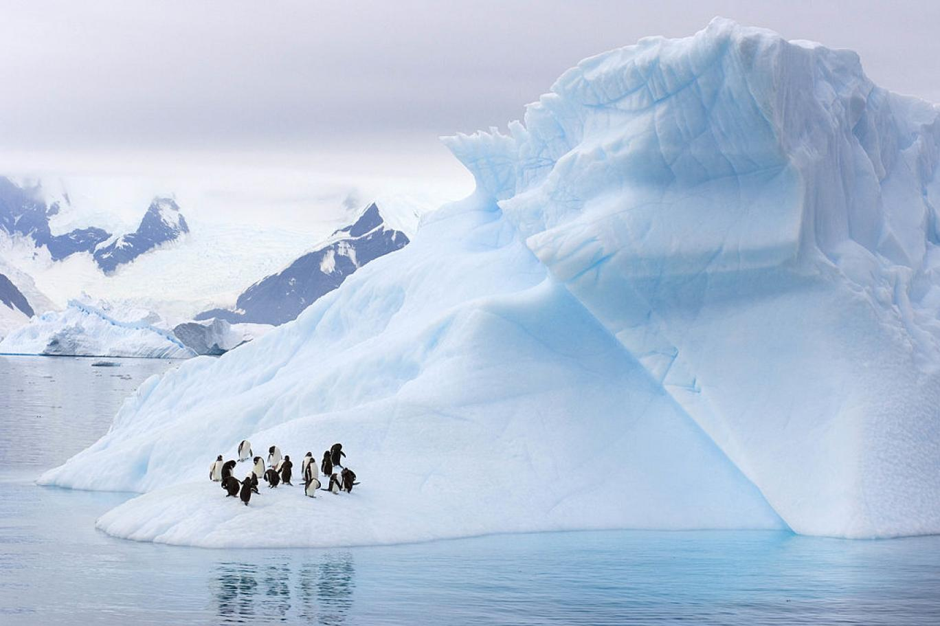
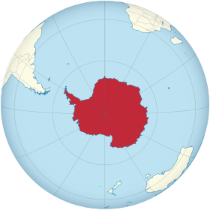
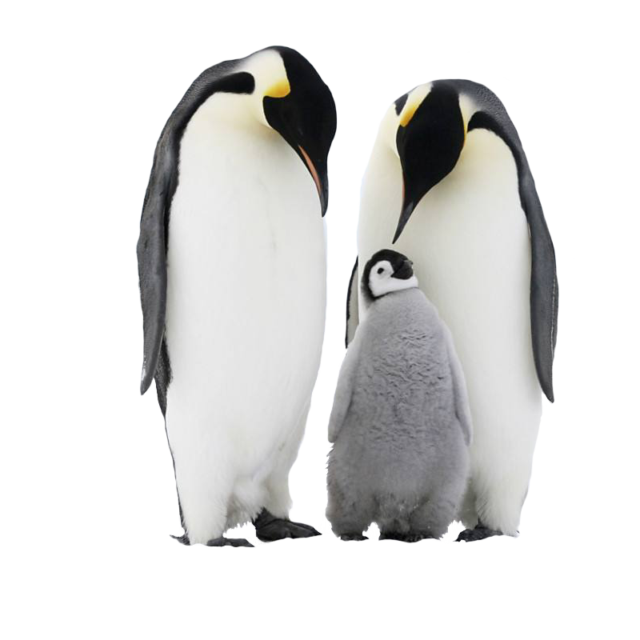
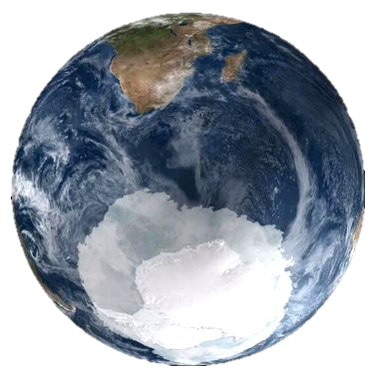
التهيئة الحافزة
استراتيجية التنبؤ:
طَالِبَتِي المُتَأَمِلَة: تَأَمَلِي الصُّور التَّاليَة وتنبَأي فِي أَي مَكَان سَوف تَدُور الأَحْدِاث ومِنْ الشخْصِيَات المَوجُودَة فِي قِصَتنَا ... ؟؟؟

Slide 6
استراتيجية
المرآة المعكوسة
ض ر أ
ا ل ج ل ي د
من خلال
المرآة المعكوسة
استنتجي عنوان القصة لهذا اليوم.

Slide 7
27 / 7 / 1442 هـ
التاريخ
نَصُّ الفِهْم القِرَائِي:
الخميس
اليوم
لغـتـي الجميلة
المادة
الثانية + الثالثة
الحصة
القارة القطبية:
أرض الجليد

Slide 8
أهداف الفهم القرائِي:
أتوقعُ بمشِيئَةِ الله تعالى أَنْ تكنَّ قادرات على :
1- القِرَاءة الجَهْرِية السَّلِيمَة وفِهْم المُقْرُوء واسْتِيعَاب جَوانِبَه واسْتِثْمَارها.
2- اكتِسَاب مَهَارَةُ القِرَاءة الصَامِتَة.
3- مُمَارَسة الفِهَم القِرَائِي وتَطْبِيق مُسْتَويَاته.
4- التَّعَرفُ عَلَى مَعَانِي المُفْرَدَات الصَّعْبَة.
5- الكَشْفُ عَنْ القِيَم الوَارِدة فِي النَّص.
6- تَنْمِيَةُ رُوحَ الخَيَال والإِبْدَاع.

Slide 9
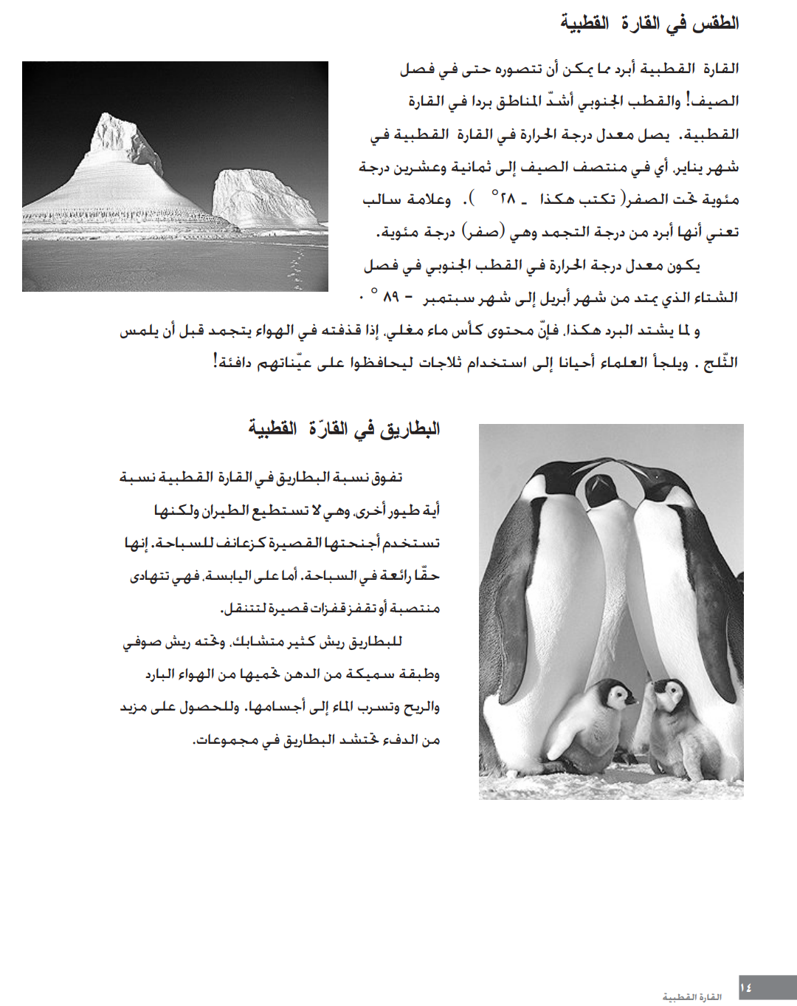
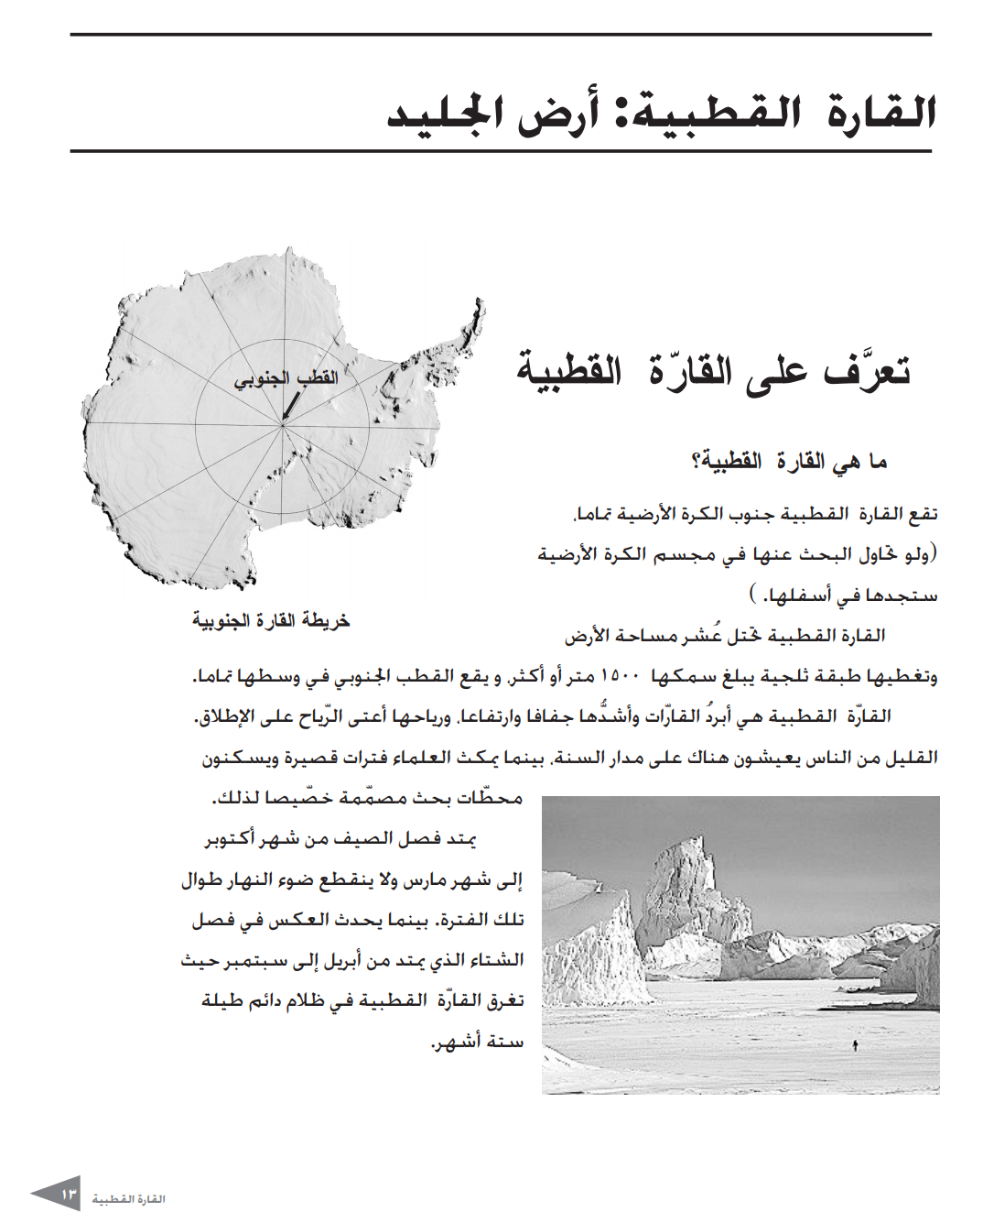
القراءة الصامتة
3 دقائق
القراءة الصامِتة
هي قِراءة سِريَّة تَكون بِواسطة النَّظر لَيس فِيها صَوت ولا هَمس ولا تَحريك للشفَتين.

Slide 10
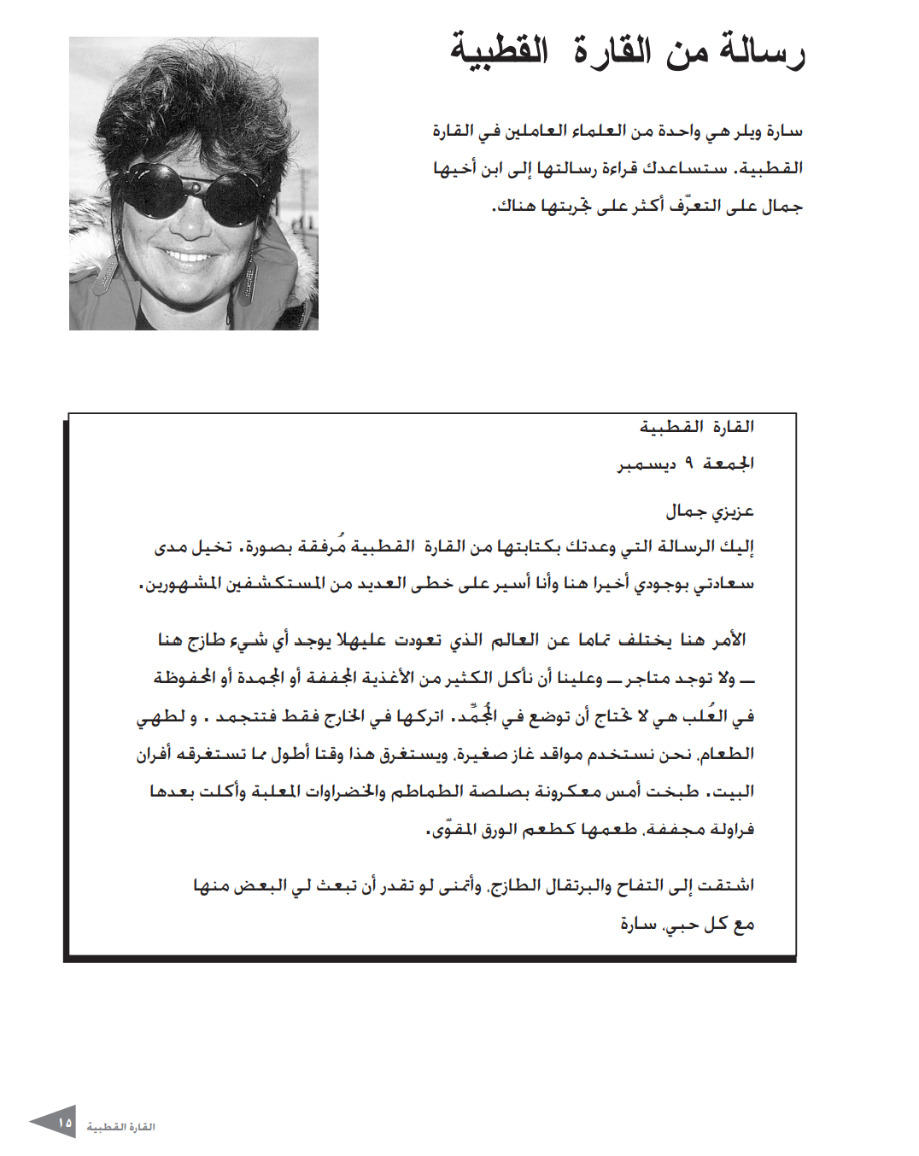
القراءة الصامتة
3 دقائق
القراءة الصامِتة
هي قِراءة سِريَّة تَكون بِواسطة النَّظر لَيس فِيها صَوت ولا هَمس ولا تَحريك للشفَتين.

Slide 11
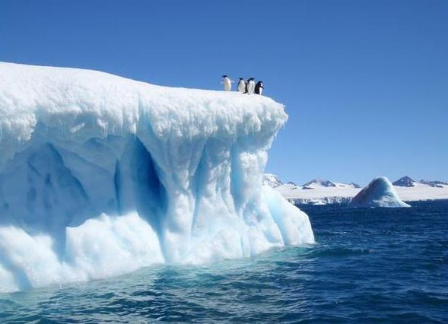
مناقشة القراءة الصامتة:
أينَ تجدي القارة القطبية على مجسم الكرة الأرضية ؟
أجدها أسفل الكرة الأرضية أي في جنوب الكرة الأرضية تمامًا.
كم يبلغ سمك الطبقة الثلجية ؟
يبلغُ سمكها 1500 متر أو أكثر.

Slide 12
القراءة الجهرية
3 دقائق
القراءة الجهرية
هي قِراءة جهرية تقوم على النطق بالحروف وإخراجها من مخارجها، ويجب الالتزام بالقراءة الصحيحة التي تخلو من الأخطاء وهي تعتمد على القراءة بصوت مرتفع.
استراتيجية
محاكاة القارئة

Slide 13
القراءة الجهرية
3 دقائق
القراءة الجهرية
هي قِراءة جهرية تقوم على النطق بالحروف وإخراجها من مخارجها، ويجب الالتزام بالقراءة الصحيحة التي تخلو من الأخطاء وهي تعتمد على القراءة بصوت مرتفع.
استراتيجية
محاكاة القارئة

Slide 14
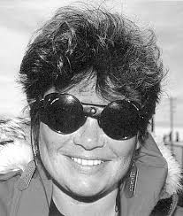
معلومة إثرائية:
النص الأدبي:
هو كلام يعبر فيه الأديب عن مشاعره، وما يجول بخاطره مثل: القصة والرواية والشعر والخاطرة والمقال والمسرحية والخطب.
النص المعلوماتي:
هو نص يتمكن الكاتب من خلاله توصيل معلومات إلى القارئ مثل: المقال والأخبار والخطاب الرسمي والتقرير والمذكرة.
مناقشة القراءة الجهرية:
1- نوع النَّص ( القارة القطبية ):
أ- أدبي ب- معلوماتي
2- نوع النَّص المعلوماتي ؟
أ- خبر صحفي
ب- مقال علمي
ج- تقرير علمي

Slide 15
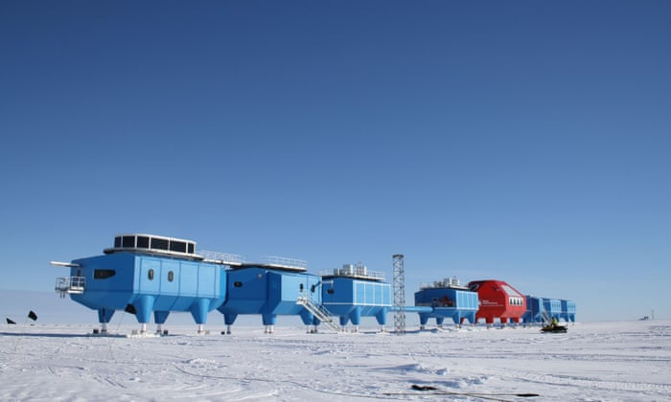
مناقشة القراءة الجهرية:
1- الفكرة الرئيسة للنَّص ؟
أ- الطقس في القارة القطبية.
ب- التعرف على القارة القطبية.
ج- البطاريق في القارة القطبية.
2- ما القيمة الواردة فِي العبارة التالية.
قيمة شخصية الحرص على التطوير الذاتي من خلال البحث.
1- يمكثُ العلماء فترات قصيرة ويسكنون محطات بحث مصممة خصيصًا لذلك.
قيمة اجتماعية تقديم يد المساعدة والعون فيما بينهم.
2- للحصول على مزيد من الدفء تحتشد البطاريق في مجموعات.

Slide 16
هيَّا بِنَا نَتَنَاقَش معًا فِي أَحْدَاث قِصَتَنَا لِهَذَا اليَوم:
مستويات الفهم القرائي:
قراءة
إبداعية
1- مستوى الفهم الحرفي.
قراءة
ناقدة
قراءة
تحليلية
قراءة
حرفية
2- مستوى الفهم الاستنتاجي ( التفسيري ).
3- مستوى الفهم الناقد.
4- مستوى الفهم التذوقي.
5- مستوى الفهم الإبداعي.
5- مستوى الفهم الإبداعي.

Slide 17
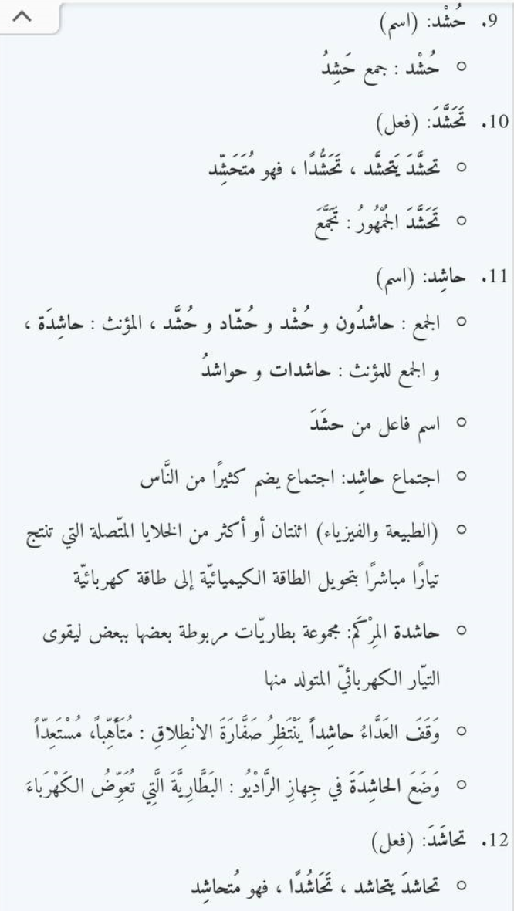
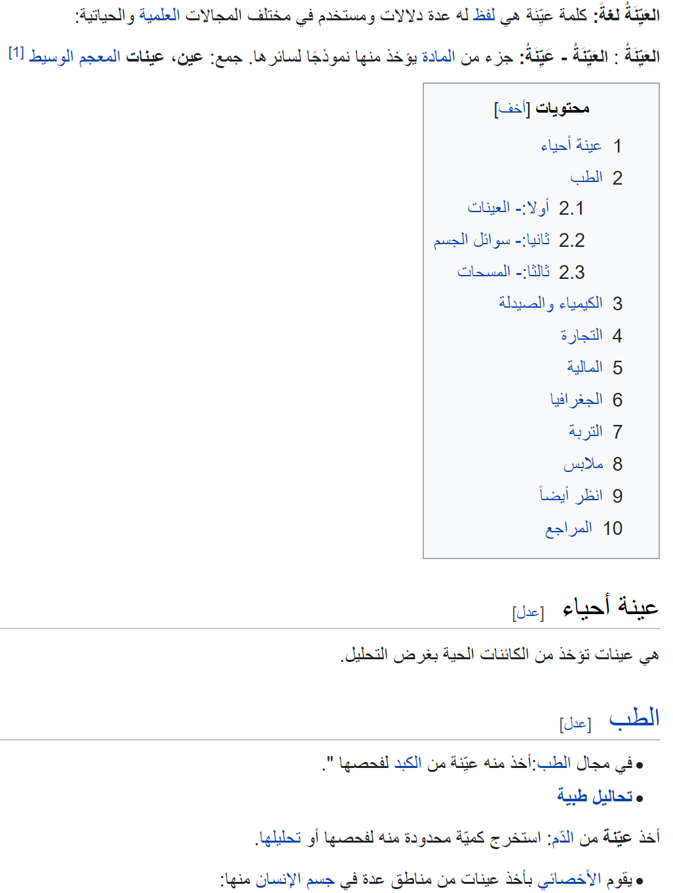
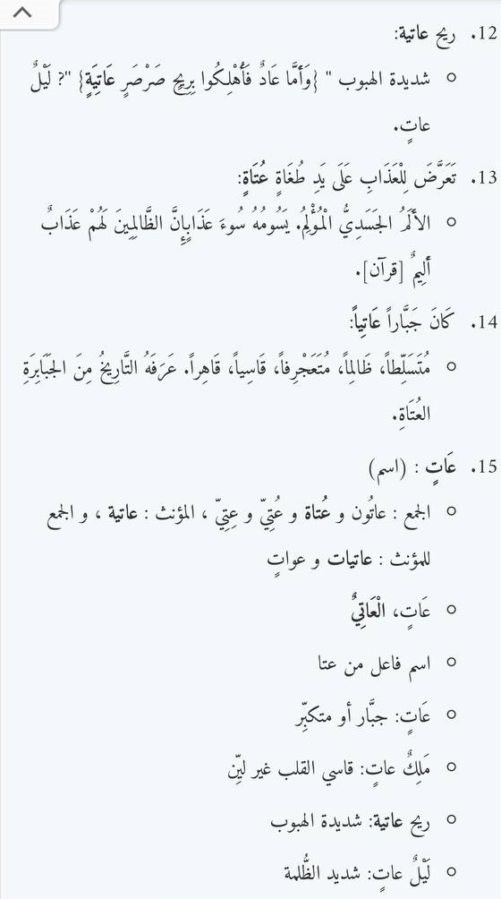
1- مستوى الفهم الحرفي.
معلومة إثرائية:
من طرق التعرف على معنى المفردات:
1- البحث عنها في المعاجم.
2- التعرف عليها من خلال السياق.
3- التعرف عليها من خلال عائلة الكلمة.
4- التعرف عليها من خلال خريطة المفردات.
أُنِمِّي لُغَتِي
ما معنى كلمة:
( تحتشد )
ما معنى كلمة:
( عيَّناتهم )
ما معنى كلمة:
( أعتى )
تحتشد أي تجتمع.
هي عينات تؤخذ من الكائنات الحية بغرض التحليل.
ريح عاتية أي شديدة الهبوب.

Slide 18
التركيز على المعلومة واسترجاعها.
1- مستوى الفهم الحرفي.
معلومة إثرائية:
القارة القطبية
معروفة باسم آخر هو
أنتاركتيكا
1- القارة القطبية هي أبرد موقع على وجه الأرض.
ما الخصائص الأُخرى التي تتميز بها :
أ- أكثر جفافًا وأكثف سحبًا ب- أغزر أمطارًا وأشد رياحًا
ج- أشد رياحًا وأكثر جفافًا د- أكثف سحبًا وأكثر ارتفاع
Antarctica
2- ما أبرد مناطق القارة القطبية :
القطب الجنوبي أشد المناطق بردًا في القارة القطبية.
............................................................................................................................................................................

Slide 19
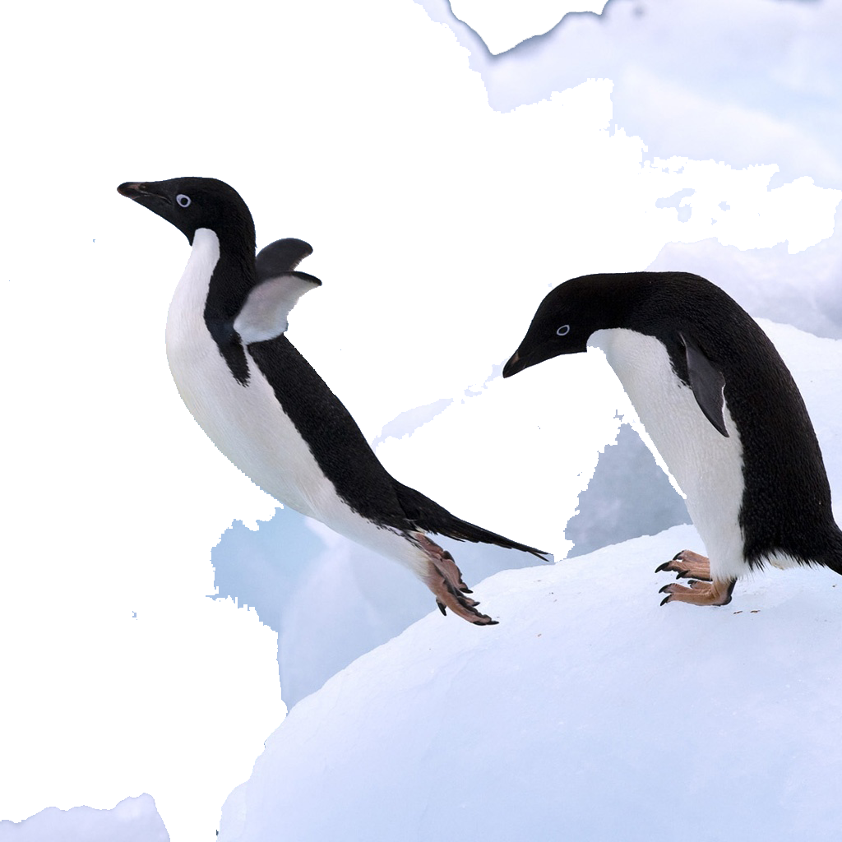
التركيز على المعلومة واسترجاعها.
1- مستوى الفهم الحرفي.
1- فِيمَ تستخدمُ البطارقُ زعانفَها حسبما جاء في المقال ؟
أربع نجمات في المنصة
ثلاث نجمات في المنصة
أ- الطيران ب- في السباحة
ج- لتدفئةِ صغارِها د- للمشي منتصبةً
خمس نجمات في المنصة
نجمتان في المنصة
2- أَيَّ جزء من المقال يخبرك عن مدى سُمْكِ الثَّلج في القارة القطبية ؟
ست نجمات في المنصة
نجمة واحدة في المنصة
أ- ما هي القارة القطبية ؟ ب- الطقس في القارة القطبية
ج- البطاريق من القارة القطبية د- رسالة من القارة القطبية

Slide 20
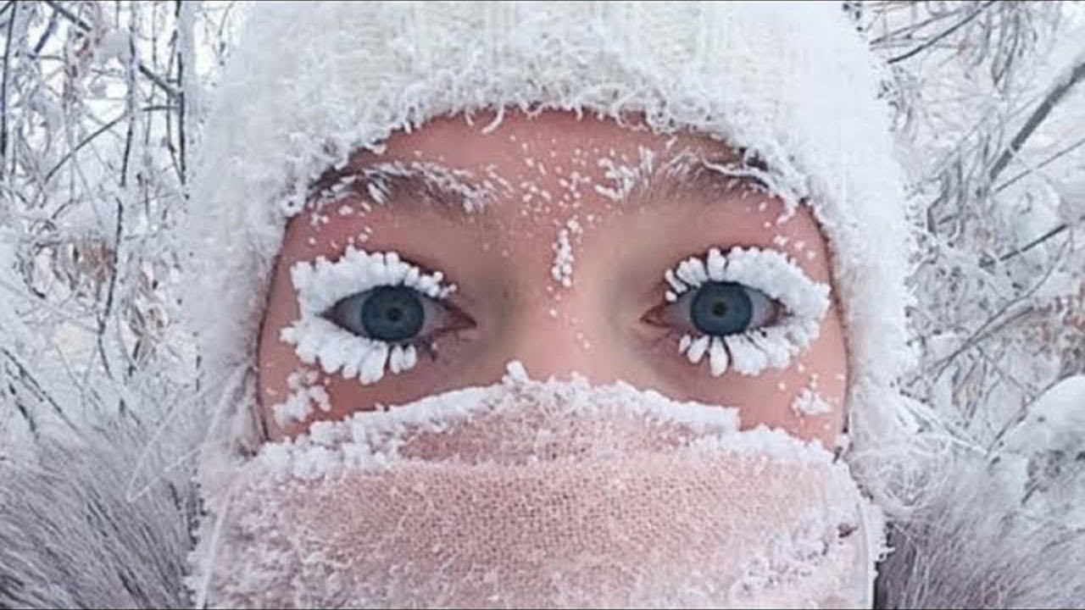
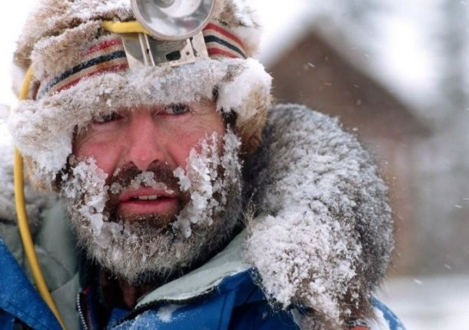
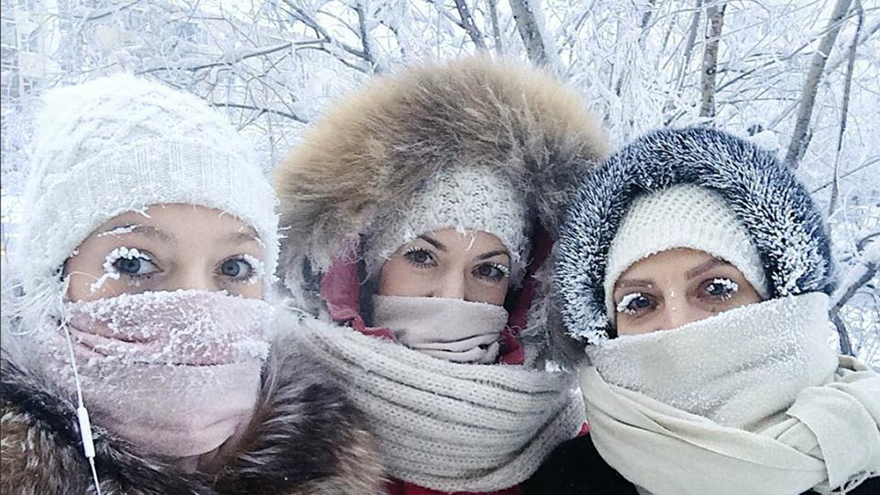
الربط بين سبب ونتيجة.
2- مستوى الفهم الاستنتاجي ( التفسيري ).
استراتيجية السبب والنتيجة:
أفكرُ وأبينُ السبب في ماورد في المقال عن القارة القطبية.
هاتِ سببين لتوضح رغبة الناس في عدم الذهاب إلى هناك بين آبريل وسبتمبر ؟
السبب:
1- ولان فصل الشتاء يمتد من أبريل إلى سبتمبر حيث تغرق القارة القطبية في ظلام دائم طيلة ستة أشهر.
2- لأنه يكون معدل درجة الحرارة في فصل الشتاء الذي يمتد من شهر أبريل إلى شهر سبتمبر -89 درجة.
النتيجة:
عدم الذهاب للقارة القطبية بين شهر آبريل وسبتمبر.

Slide 21
الربط بين سبب ونتيجة.
2- مستوى الفهم الاستنتاجي ( التفسيري ).
استراتيجية السبب والنتيجة:
لماذا ذكر المقال لك إذا قذفت في الهواء محتوى كأس ماء يغلي فإنه يتجمد قبل أن يلمس الثلج ؟
ليبين لك مدى حرارة الماء في القارة القطبية.
أ
ليخبرك بما يشربونه في القارة القطبية.
ب
ليحدثك عن عمل العلماء في القارة القطبية.
ج
ليبين لك مدى برودة الطقس في القارة القطبية.
د

Slide 22
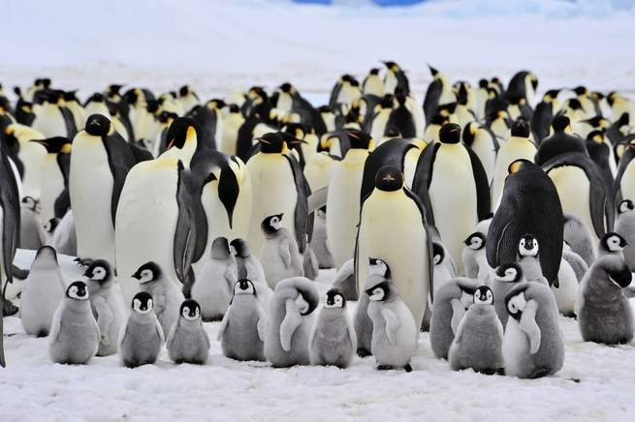
الربط بين سبب ونتيجة.
2- مستوى الفهم الاستنتاجي ( التفسيري ).
استراتيجية التفكير الناقد:
هاتي ثلاث طرق تحافظ بها البطاريق على دفئها في القارة القطبية ؟
للبطاريق ريش كثير ومتشابك وتحته ريش صوفي.
1
طبقة سميكة من الدهن تحميها من الهواء البارد والريح وتسرب الماء إلى أجسامها.
2
تحتشد البطاريق في مجموعات للحصول على الدفء.
3

Slide 23
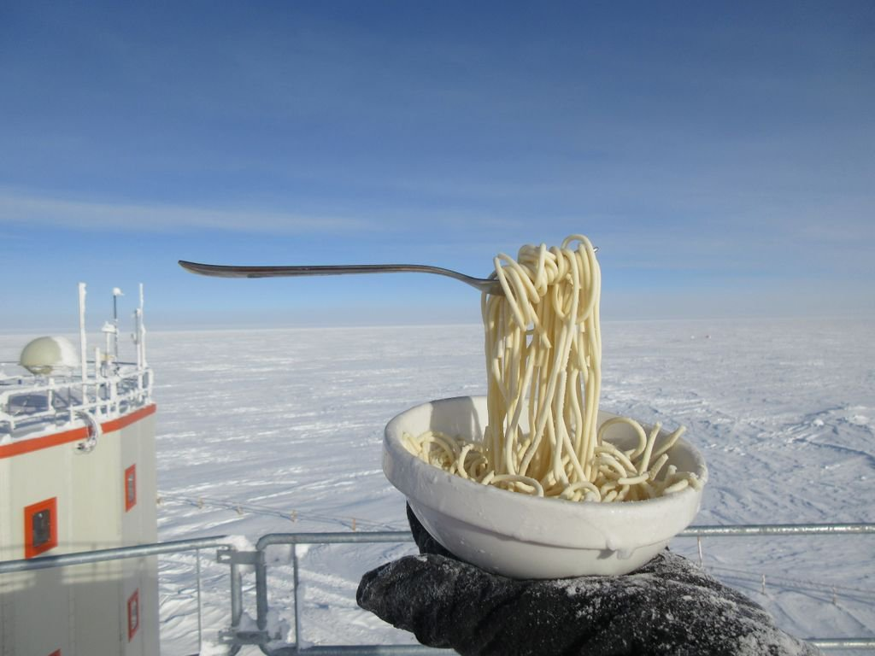
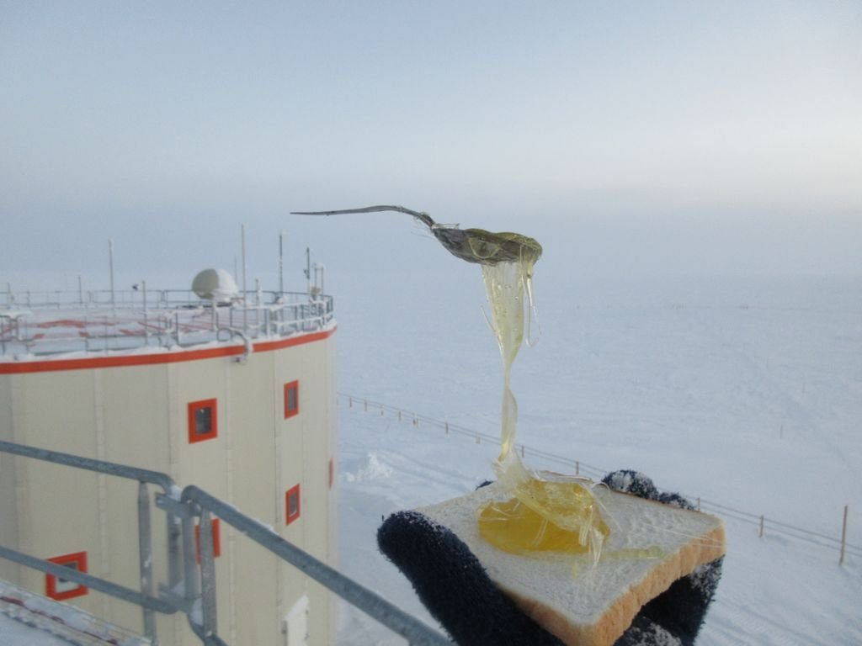
( الربط بين حدث/ شخصية/ زمان/ مكان ).
2- مستوى الفهم الاستنتاجي ( التفسيري ).
فَرَاشَتِي المُفَكِرة: مِنْ خِلَال الاسْتِنْتَاجَات التَّي تَوصَلنَا لهَا ضَعِي عُنوان آخر لِلقصة ؟
استراتيجية الربط بالواقع:
( لطهي الطعام نحن نستخدم مواقد غاز صغيرة، ويستغرق هذا وقتًا أطول مما يستغرقه أفران البيت طبخت بالأمس معكرونة بصلصة الطماطم والخضراوات المعلبة وأكلت فراولة مجففة طعمها كطعم الورق المقوى )
يذكرني هذا النص بما قرأته في ................... لأنه ..............
1
يذكرني هذا النص بما حدث لي عندما ................... لأنه ..............
2
يذكرني هذا النص بما سمعته عن ................... لأنه ..............
3

Slide 24
التمييز بين الحقيقة والرأي.
3- مستوى الفهم الناقد.
استراتيجية الحقيقة والرأي:
حقيقة
1- القارة القطبية من أبرد القارات.
رأي
2- أنا أحب فصل الشتاء.
طالبتي المُفَكِرَة: من خلال قرَاءتكِ
لماذا اشتاقت ( سارة ويلر ) إلى التفاح والبرتقال الطازج ؟

Slide 25
التمييز بين ما يتصل بأفكار النص وما لا يتصل به.
3- مستوى الفهم الناقد.
أَيُّ الأحداث التَّالية لَمْ تحصل فِي النَّص :
أربع نجمات في المنصة
ثلاث نجمات في المنصة
خمس نجمات في المنصة

نجمتان في المنصة
1- يقع القطب الجنوبي في وسط القارة القطبية.

ست نجمات في المنصة
نجمة واحدة في المنصة
2- يعيش في القارة القطبية عدد كثير من الناس.

3- يقل عدد البطاريق في القارة القطبية.

3- قالت سارة ويلر: أنها مشتاقة إلى التفاح والبرتقال الطازج.

Slide 26
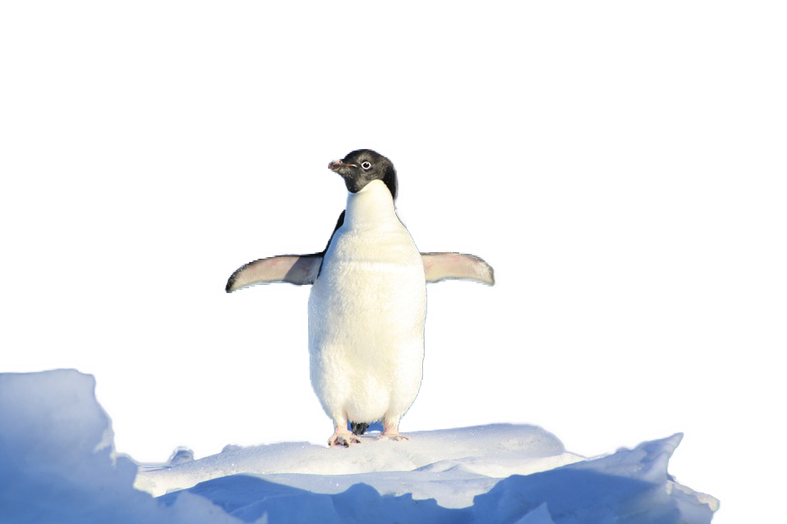
4- مستوى الفهم التذوقي.
دراسة وتقييم المحتوى واللغة والعناصر النصية.
طَالِبَتِي المُتَذوِقَةُ للنَّص:
في هذا المقال:
هناك طريقتان للتَّعرفِ على القارة القطبية:
تقديم القارة القطبية.
رسالة من القارة القطبية.
في أَيَّ جزء كانت المعلومات مفيدة أكثر؟ ولماذا؟

Slide 27
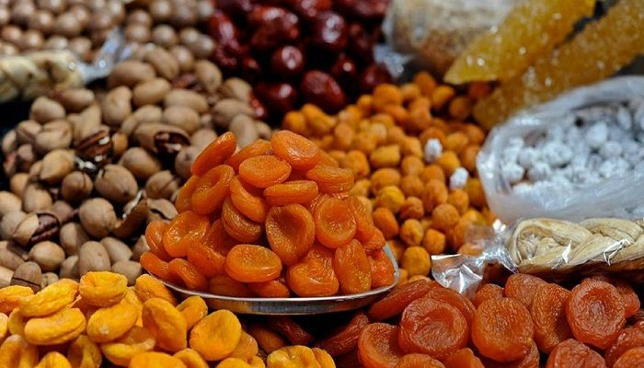
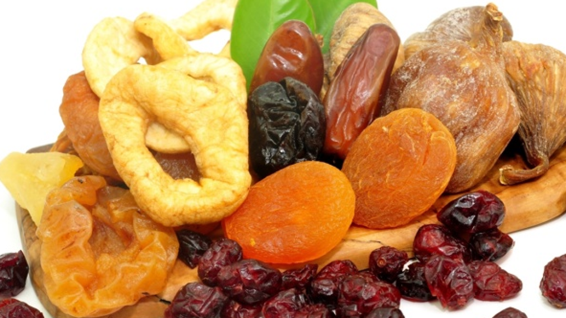
4- مستوى الفهم التذوقي.
دراسة وتلخيص الرسالة.
طَالِبَتِي المُتَذوِقَةُ للنَّص: في نهاية القصة هناك رسالة بعثتها سارة ويلر إلى ابن أخيها
ما الشيئان اللذان عرفتهما من رسالة سارة عن الطعام في القارة القطبية .
لا يوجد أي شيء طازج ولا توجد متاجر ويأكلون الأغذية المجففة أو المجمدة أو المحفوظة في العلب .
1
لطهي الطعام يستخدموا مواقد غاز صغيرة ويستغرقون وقتًا أطول مما تستغرقه أفران البيت.
2

Slide 28
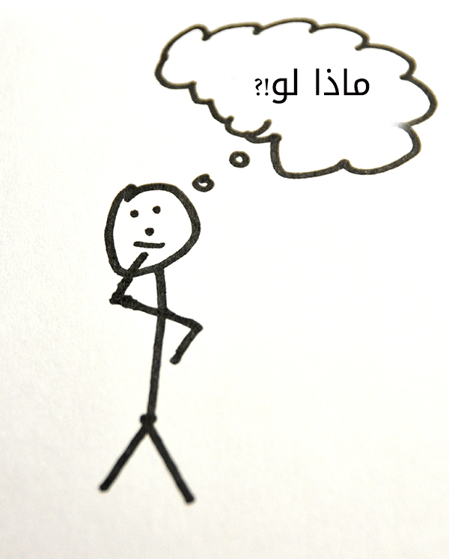
ابتكار حلول أُخرى في القصة.
5- مستوى الفهم الإبداعي.
طَالِبَتِي المُبْدِعَة: حَلقِي مَعَنَا بِخيَالُكِ المُبْهِر:
استراتيجية ماذا لو:
فكري فِيمَ إذا كنتِ ترغبين في زيارة القارة القطبية.
استخدمي ما قرأته في:
( تعرف على القارة القطبية ) و ( رسالة من القارة القطبية )
لتوضحي سبب رغبتكِ أو عدم رغبتكِ في زيارتها.

Slide 29
خريطة معرفية للفهم القرائي.
5- مستوى الفهم الإبداعي.
طَالِبَتِي المُبْدِعَة:
ما هو شعوركِ بعد قِرَاءَة النَّص ؟

Slide 30
طالبتي الرائعة
إِنَّ القراءةَ هي رياضة للعقل، فبالقراءة نُحافظ على قوة وصحة العقل كما نحافظ بالرياضة على قوة الجسم ولياقته، فالقراءة تساهم بتعزيز قدرة الدماغ.

